Slide 1
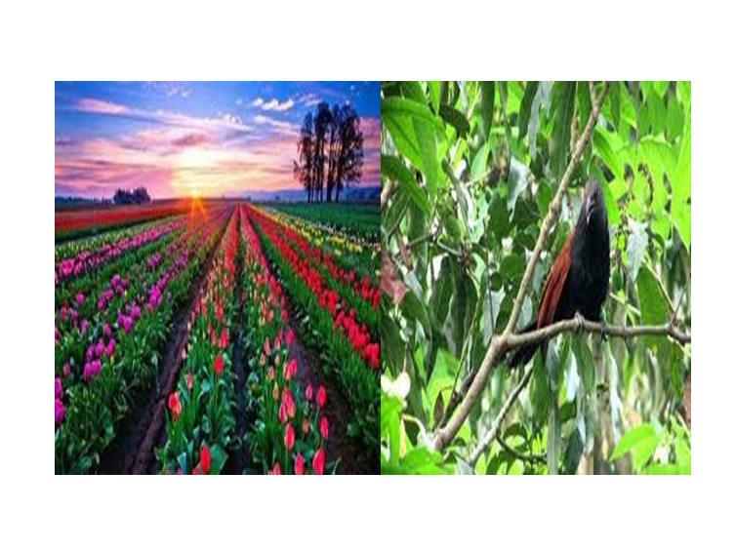
আজকের পাঠে সবাইকে স্বাগতম

Slide 2
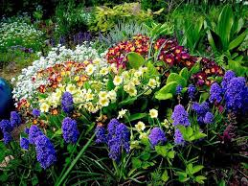
শিক্ষক পরিচিতি
মোছাঃশাহিনা আক্তার
সহকারী শিক্ষক
মাঝের গাঁও সঃপ্রাঃ বিঃ
কোম্পানিগঞ্জ, সিলেট।
মোবাইলঃ০১৭৪৮২৩৬৭৩৮

Slide 3
পাঠ পরিচিত
শ্রেণিঃদ্বিতীয়
বিষয়ঃবাংলা
পাঠঃছয় ঋতুর দেশ
সময়ঃ৪০মিনিট
তারিখঃ

Slide 4
শিখন ফল
শোনাঃ ২.২.১ গল্প শুনে বুঝতে পারবে।
৩.১.২ বর্ণ্না শুনে বুঝতে পারবে।
৩.৪.৪ বাংলা ছয় ঋতুর বর্ণ্না শুনে বঝতে পারবে।
বলাঃ২.৭.১ বাংলা বারো মাসের নাম বলতে পারবে।
২.৭.২ছয় ঋতুর নাম শুদ্ধভাবে বলতে পারবে।
৪.১.১ অধীব বিষয় সম্পর্কে অনুভতি শুদ্ধভাবে ব্যক্ত করতে পারবে।
পড়াঃ২.৫.৩ বর্ণ্না মূলক বিষয় পড়তে পারবে।
৩.১.৪ অন্যের স্পষ্ট লেখা বাক্য প্রমিত উচ্চারণে পড়তে পারবে।
লেখাঃ১.৫.১ পাঠে ব্যবহ্নত শব্দ দিয়ে বাক্য লিখতে পারবে।
২.৫.৪ ছয় ঋত সংশ্লিষ্ট প্রশ্নের উত্তর লিখতে পারবে।

Slide 5
এসো একটি ভিডিও শুনি

Slide 6
আজকের পাঠ
বসন্ত ঋতু

Slide 7
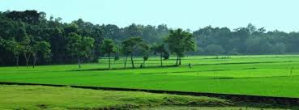
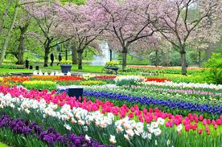
ফাল্গুন ও চৈত্র মাস মিলে বসন্ত ঋতু।
এ সময় পকৃতি নতুন রুপে সাজে।

Slide 8
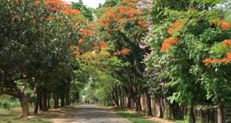
নানান ফুলে ভরা থাকে গাছ।

Slide 9
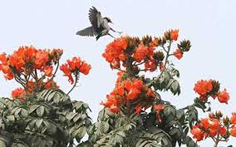
শাখায় শাখায় পাখি গান করে।

Slide 10
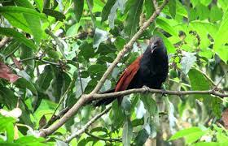
কোকিলের গানের সুরে মন ভরে যায।

Slide 11
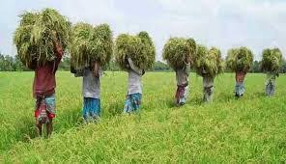
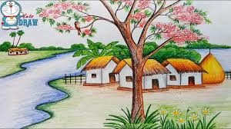
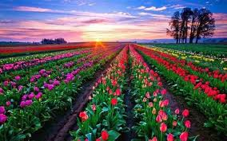
বসন্তকে বলা হয় ঋতুর রাজা।

Slide 12
অর্থ জেনে বাক্য শিখি।
রুপ
শোভা
বাংলাদেশের প্রকৃতির রুপ কত সুন্দর।
শাখা
গাছের ডাল
গাছের শাখায় পাখি গান গায়।

Slide 13
যুক্ত বর্ণ ভেঙ্গে নতুন শব্দ শিখি।
ফাল্গুন--- ল্গ – ল + গ - বল্গা
চৈত্র------ত্র-----ত + র- ফলা -------ত্রিশ।
পকৃতি ------কৃ------ক + ঋকার ------ কৃষক
বসন্ত---------ন্ত------ ন + ত -------- অনন্ত

Slide 14
জোড়ায় কাজ
নিচের শব্দ দিয়ে বাক্য লিখ
রুপঃ
শোভাঃ
বসন্তঃ
রাজাঃ

Slide 15
দলীয় কাজ
বাম পাশের শব্দের সাথে ডান পাশের শব্দের মিল কর
ফা
ফাল্গুন ও চৈত্র
ঋতুর রাজা
শাখায় শাখায়
বসন্ত কাল
পাখি গান গায়
প্রকৃতি সজে
বসন্ত
নানান রুপে
এসো মিল করে নেই

Slide 16
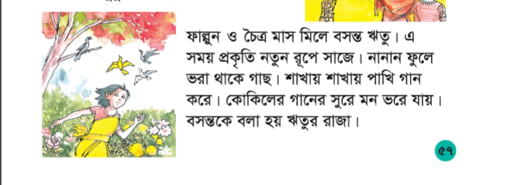
শিক্ষকের আর্দশ পাঠ

Slide 17
শিক্ষক শিক্ষার্থীর মিলিত পাঠ

Slide 18
শিক্ষার্থীর সরব পাঠ

Slide 19
মূল্যায়ন
ঘরের ভিতরের শব্দগুলো খালি জাগায় বসিয়ে বাক্য লিখ।
রুপালি, সন্ধ্যার-সুন্দর, ক্ষতি-নবান্ন
১। কারো------------করা ভালো নয়।
২।রাতের আকাশে ----------চাঁদ দেখা যায়।
৩।...............আগেই বাড়ি ফিরে আসব।
৪।গোলাপ খুব--------------ফুল।
৫।হেমন্ত কালে-----------------উৎসব হয়।

Slide 20
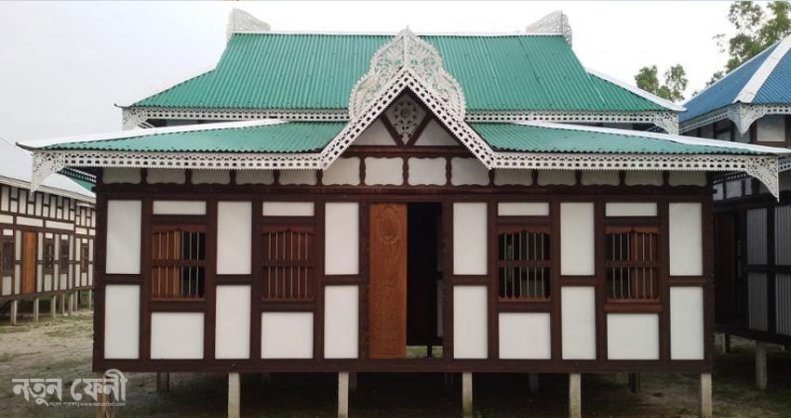
বাড়ির কাজ
বসন্ত ঋতু তোমার কাছে কেমন লাগে এ সম্পর্কে তিনটি বাক্য লিখে আনবে।

Slide 21
ধন্যবাদ সবাইকে
ভালো থেক

